Slide 1
प्रादेशिक कुल गार्हस्थ्य उत्पादन
प्रादेशिक लेखा अनुमान सार्वजनिक कार्यक्रम आर्थिक वर्षः २०८१/८२
गण्डकी प्रदेश
१२ जेठ, २०८२
पोखरा, कास्की
नेपाल सरकार
प्रधानमन्त्री तथा मन्त्रिपरिषद्को कार्यालय
राष्ट्रिय तथ्याङ्क कार्यालय
थापाथली, काठमाडौं

Slide 2
आर्थिक वर्ष २०८१/८२ को कुल गार्हस्थ्य उत्पादन
प्रारम्भिक अनुमान

Slide 3
आर्थिक वर्ष २०८१/८२ मा
गण्डकी प्रदेश
आर्थिक वृद्धि: 5.5% (उपभोक्ताको मूल्यमा)
अर्थतन्त्रको आकारः ५ खर्व ४८ अर्व १६ करोड

Slide 4
प्रस्तुतिका विषय
परिचय
राष्ट्रिय स्तरको राष्ट्रि लेखा अनुमान
प्रादेशिक लेखाको परिचय अवधारणा र परिभाषा
विधि र तथ्याङ्कका स्रोत: प्रदेशस्तरीय कुल गार्हस्थ्य उत्पादन
प्रादेशिक लेखाका अनुमान
अनुमानका सीमा

Slide 5
राष्ट्रिय लेखा के हो?
कुनै निर्दिष्ट आर्थिक क्षेत्र (महादेश, क्षेत्र, देश, प्रदेश)
भित्र
निश्चित अवधि (वार्षिक, त्रैमासिक वा मासिक )
मा भए गरेका
आर्थिक क्रियाकलापहरू (उत्पादन, उपभोग, आय बचत)
को
तथ्याङ्कीय विवरण (Statistical Description ) नै राष्ट्रिय लेखा हो ।

Slide 6
कुल गार्हस्थ्य उत्पादन (Gross Domestic Product)
कुनै अर्थतन्त्र भित्र सञ्चालित सबै आर्थिक क्रियाकलापहरूले निश्चित अवधिमा उत्पादन गरेको अन्तिम वस्तु तथा सेवाको मौद्रिक मान नै कुल गार्हस्थ्य उत्पादन हो।
समग्र अर्थतन्त्रको उत्पादन, आय र खर्चको मापक
आर्थिक विश्लेषणको लागि महत्वपूर्ण सूचक
अनुमान विधि
उत्पादन पद्धति (Production Approach)
व्यय पद्धति (Expenditure Approach)
आम्दानी पद्धति (Income Approach)

Slide 7
राष्ट्रिय लेखा अनुमानको पृष्ठभूमि
राष्ट्रिय लेखाको अनुमान
वार्षिक अनुमान वि. सं. २०१८ सालमा शुरू भई वि. सं. २०२१/२२ सालदेखि निरन्तरता,
प्रदेशस्तरको कुल गार्हस्थ्य उत्पादनको अनुमान आ.व. २०७५/७६ बाट निरन्तर,
System of National Accounts - SNA 2008 को मार्गदर्शनमा आधारित तथा International Standard Industrial Classification of all Economic Activities ISIC Rev.4 को उपयोग
Eurostat: Manual and Guidelines 2013 संस्करणको मार्गदर्शनबमोजिम प्रादेशिक कुल गार्हस्थ्य उत्पादन अनुमान गरिएको।

Slide 8
राष्ट्रिय लेखा तयार गर्दा राखिएको मान्यता
चालु आर्थिक वर्षको राष्ट्रिय लेखा अनुमान गर्दा पहिलो ६ देखि ९ महिनाको तथ्याङ्क प्रयोग गर्दै बाँकि अवधिको लागि तथ्याङ्कीय विधिको प्रयोग गरी अनुमान गरिएको,
बाँकि अवधिमा सबै क्षेत्रको आर्थिक गतिविधि सामान्य रूपले सञ्चालन हुने अनुमान गरिएको छ,
आगामी महिनाहरूमा कुनै Economic Shock को अनुमान गरिएको छैन।

Slide 9
राष्ट्रिय अर्थतन्त्रको आकार र वृद्धिदर
नेपालको अर्थतन्त्रको आकार आ.व. २०८१/८२ मा ६१ खर्ब ७ अर्ब पुग्ने प्रारम्भिक अनुमान रहेको छ।
चालु आ.व. २०८१/८२ मा नेपालको आर्थिक वृद्धिदर उपभोक्ता मूल्यमा ४.६१ प्रतिशत हुने प्रारम्भिक अनुमान रहेको छ।

Slide 10
कुल गार्हस्थ्य उत्पादनको वार्षिक वृद्धिदर (उपभोक्ताको मूल्यमा)

Slide 11
गण्डकी प्रदेशको प्रादेशिक लेखा अनुमान

Slide 12
प्रादेशिक राष्ट्रिय लेखाः अवधारणा र महत्व
प्रदेशमा भएका आर्थिक गतिविधिको मापन,
प्रादेशिक आर्थिक विश्लेषण, तुलनात्मक अध्ययन, अर्थतन्त्रको अवस्था अनुगमनमा उपयोगी,
प्रादेशिक नीति निर्माण, योजना तर्जुमा, बजेट अनुमान, अनुगमन तथा मूल्याङ्कनमा प्रयोग हुने,
अध्ययन अनुसन्धानमा उपयोगी सूचक उपलब्ध हुने।

Slide 13
प्रादेशिक लेखा अनुमान विधि
प्रादेशिक र राष्ट्रिय कुल गार्हस्थ्य उत्पादन अनुमानको तयार गर्ने सैद्धान्तिक आधार एउटै हुने,
प्रादेशिक र राष्ट्रिय कुल गार्हस्थ्य उत्पादन अनुमानको क्षेत्र तथा विधि उस्तै वा फरक हुन सक्ने,
प्रदेशस्तरीय कुल गार्हस्थ्य उत्पादनका विधिहरूः
Top-down approach
Bottom-up approach
Mixed approach
हाल प्रकाशित प्रादेशिक अनुमान गर्न Production based top-down approach प्रयोग गरिएको
स्थिरमूल्यका अनुमानहरू आधार वर्ष २०६७/६८ को मूल्यमा आधारित

Slide 14
तथ्याङ्कका स्रोतहरु
मन्त्रालय, नेपाल राष्ट्र बैंक, महालेखा नियन्त्रकको कार्यालय, आन्तरिक राजस्व विभाग,
गैर सरकारी सस्थाका प्रशासनिक अभिलेख तथा वित्तीय प्रतिवेदन,
आर्थिक क्रियाकलाप सम्बन्धी वार्षिक तथा त्रैमासिक सर्वेक्षण,
राष्ट्रिय जनगणना ,
आर्थिक गणना,
नेपाल जीवनस्तर सर्वेक्षण

Slide 15
गण्डकी प्रदेशको अर्थतन्त्रको आकार र वृद्धिदर
(आ.व. २०8१/८२)
अर्थतन्त्रको अनुमानित आकार ⇨ रु. ५ खर्व ४८ अर्व १६ करोड
आर्थिक वृद्धिदर (उपभोक्ता मूल्यमा) ⇨ ५.५१ %
आर्थिक वृद्धिदर (आधारभूत मूल्यमा) ⇨ ४.८८ %

Slide 16
उपभोक्ता मुल्यमा वार्षिक वृद्धिदर (गण्डकी र राष्ट्रिय)

Slide 17
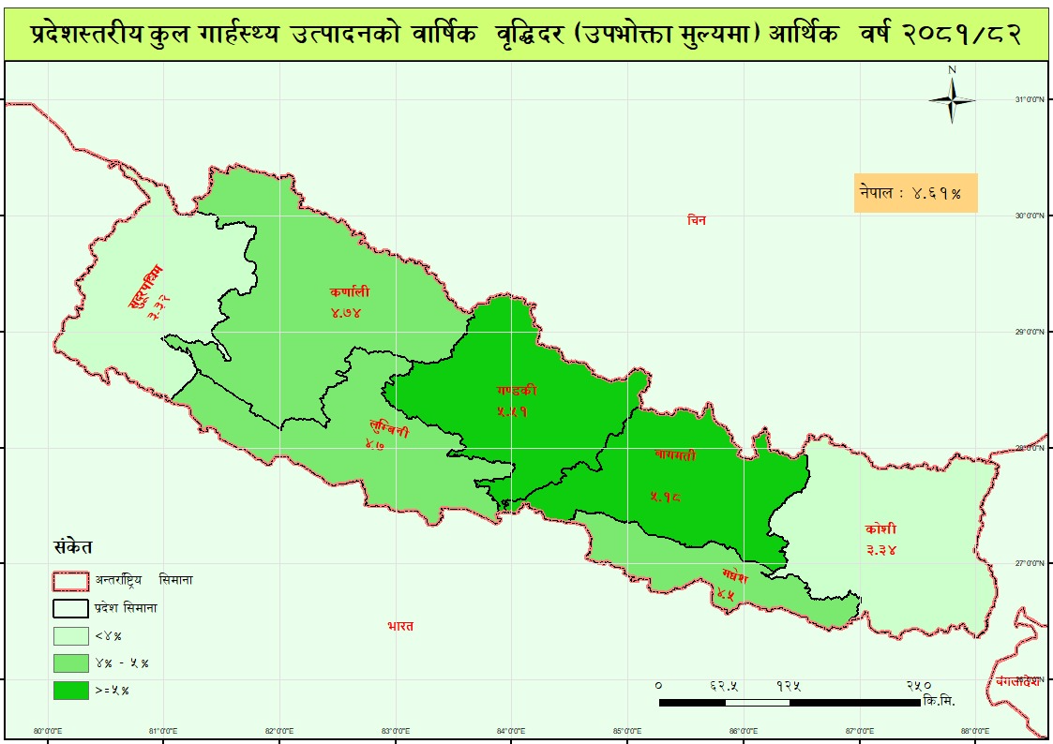
प्रादेशिक कुल गार्हस्थ्य उत्पादनको वृद्धिदर (उपभोक्ता मुल्यमा)
वृद्धिदर सबैभन्दा धेरै गण्डकी प्रदेशमा र सबैभन्दा थोरै वृद्धिदर सुदूरपश्चिम प्रदेशमा

Slide 18
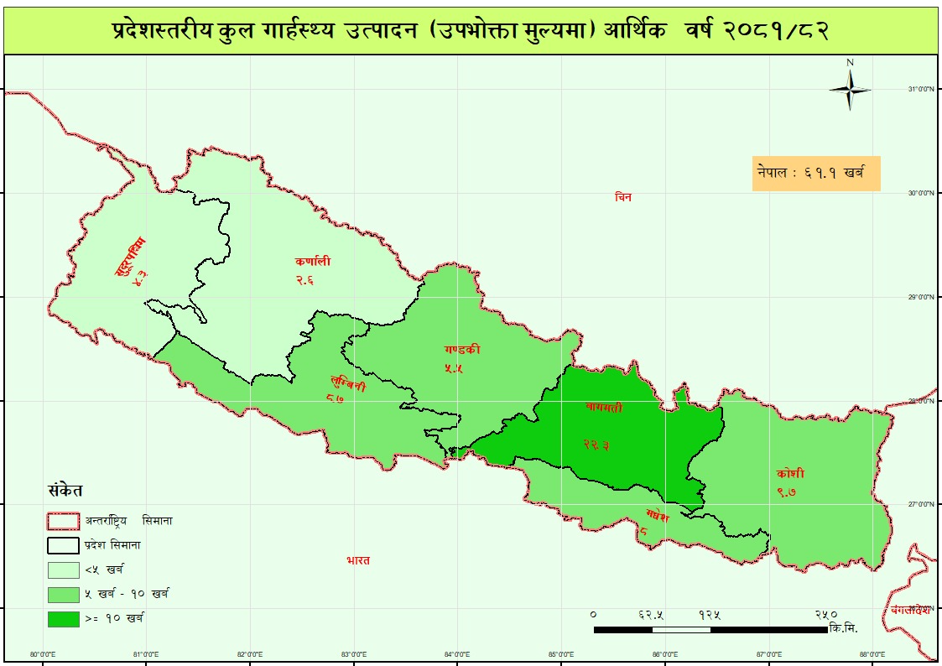
प्रदेशस्तरमा कुल गार्हस्थ्य उत्पादन (रु. खर्बमा)
अर्थतन्त्रको आकार

Slide 19
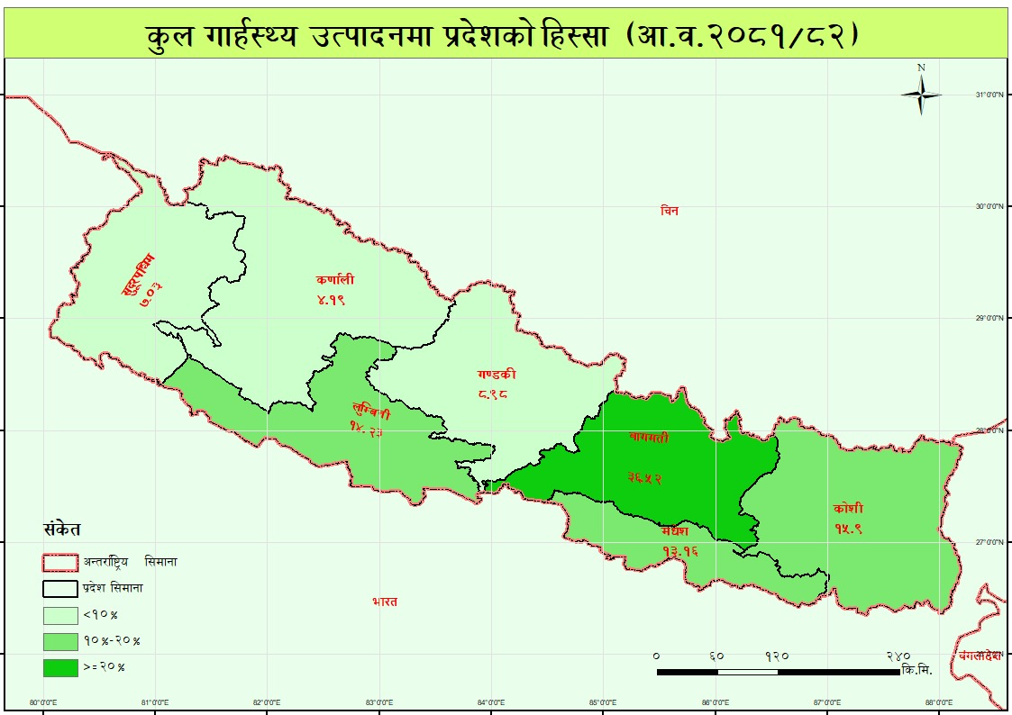
प्रदेशस्तरीय कुल गार्हस्थ्य उत्पादनको हिस्सा (प्रतिशत) (आर्थिक वर्ष २०८१/८२)
सबैभन्दा धेरै हिस्साः बागमती प्रदेश (३६.५%)
सबैभन्दा थोरै हिस्साः कर्णाली प्रदेश (४.२%)

Slide 20
बृहत आर्थिक क्षेत्र
३ तृतीय/सेवा क्षेत्रः
थोक तथा खुद्रा व्यापार, मोटर भेहिकल मर्मत
यातायात तथा गोदाम
आवास तथा भोजन सेवा
सूचना तथा सञ्चार
वित्तिय तथा विमासम्बन्धी क्रियाकलाप
घरजग्गा कारोबार
पेशागत, वैज्ञानिक तथा प्राविधिक सेवा
प्रशासनिक तथा सहयोगी क्रियाकलाप
सार्वजनिक प्रशासन तथा रक्षा
शिक्षा
स्वास्थ्य
R, S, T अन्य सेवाका क्रियाकलाप
१ प्राथमिक क्षेत्रः
कृषि, वन तथा मत्स्य
खानी तथा उत्खनन्
२ द्धितिय क्षेत्रः
उद्योग,
विद्युत, ग्याँस
पानी, फोहर व्यवस्थापन
निर्माण

Slide 21
प्रदेशस्तरीय वृहत आर्थिक क्षेत्रको योगदान प्रतिशतमा आ.व.२०८१/८२

Slide 22
‌औद्योगिक वर्गीकरण‌ अनुसार कुल गार्हस्थ्य उत्पादनको अंश (आर्थिक वर्ष २०८१/८२ )

Slide 23
‌औद्योगिक वर्गीकरण‌ अनुसार कुल मूल्य अभिवृद्धिको वृद्धिदर (आधारभूत मूल्य), आर्थिक वर्ष २०८१/८२

Slide 24
प्रदेशस्तरीय प्रतिव्यक्ति कुल गार्हस्थ्य उत्पादन अमेरिकी डलरमा (US$)

Slide 25
अनुमानका सीमाहरू
प्रदेशस्तरीय भरपर्दा सूचकहरूको कमी
प्रदेश तहका उपयुक्त मूल्य सूचकहरूको अभाव: CPI, PPI etc.

Slide 26
छलफल

Slide 27
थप जानकारीका लागि
उ.प्र.त.अ. तथा प्रवक्ता ढुण्डिराज लामिछाने (9841414312, 01-4215649 Internal 309, email: dhundiraj@gmail.com)
नि. दिनेश भट्टराई (9841500758 email: dinesh.bhattarai1@nepal.gov.np)
नि. ऋषि राम सिग्देल (9846216180 email: rishi.sigdel@nepal.gov.np)
त.स.अ. नन्दलाल साप्कोटा (9846526886 email: sapkota.sujan@gmail.com)
राष्ट्रिय लेखा अनुमानसम्बन्धी तथ्याङ्कीय तालिकाका सफ्टकपी, प्रेस नोट तथा प्रस्तुति राष्ट्रिय तथ्याङ्क कार्यालयको वेबसाइटमा उपलब्ध छ।
https://nsonepal.gov.np/category/1065/

Slide 28
धन्यवाद

